Slide 1
À la gare

Slide 2
Être (To be)
Je suis I am
Tu es You are
Il/elle/on He/she/it is
Nous sommes We are
Vous êtes You are
Ils/elles sont They are

Slide 3
À la gare
Je suis en retard
Tu es un peu en retard
Il n’est pas encore là
Tiens,
Vous attendez longtemps
Où est le guichet?
Un aller-retour
Cinq aller-retours
Un aller-simple
I am late
You are a little late
He isn’t there yet
There you go
Are you waiting long?
Where is the ticket office?
A return ticket
5 return tickets
A single ticket

Slide 4
À la gare
C’est quel quai?
Je ne sais pas
C’est quai numéro…7
Il faut composter les billets
Le train de Lyon à destination de Paris arrive en gare
What platform?
I don’t know
It is platform ….seven
It is essential to validate your ticket
The train from Lyon going to Paris is coming into the station

Slide 5
Savoir (irrégulier) = To know
I know/ I am knowing
You know/you are knowing
He/she/it/one knows/is knowing.
We know/are knowing
You know/are knowing
They know/are knowing
Je sais
Tu sais
Il/elle/on sait
Nous savons
Vous savez
Ils savent

Slide 6
Pouvoir (irrégulier)
Je peux
Tu peux
Il/elle/on peut
Nous pouvons
Vous pouvez
Ils/elles peuvent
I can/am able to
You can/are able to
He/she/it/one can
We can/are able
You can/are able
They can/are able

Slide 7
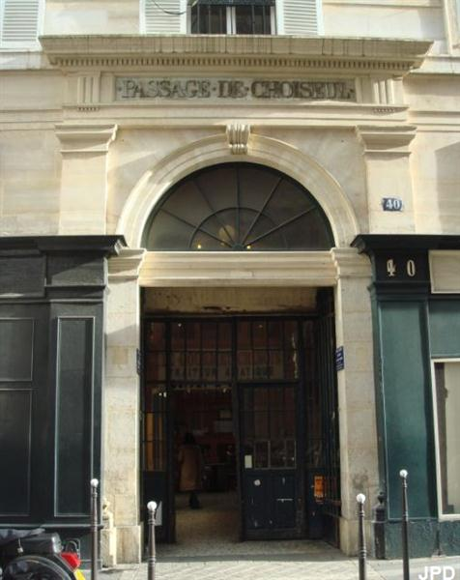
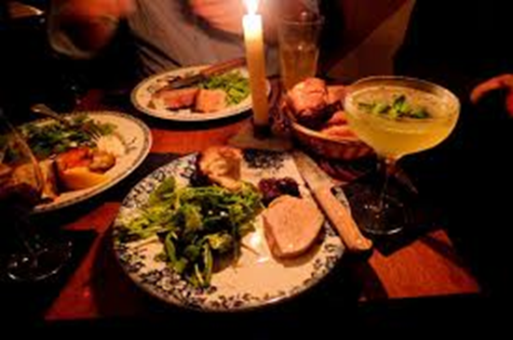
L'entrée (f)
L'entrée (f)

Slide 8
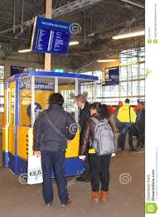
Au bureau de renseignements

Slide 9



Le Comptoir de renseignements

Slide 10
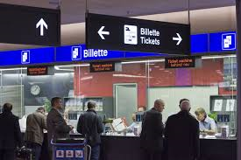
Le guichet/Au guichet

Slide 11


La Réservation
Réserver = To book (conjugated like donner a regular verb)

Slide 12
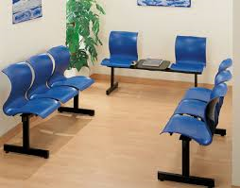
La salle d’attente

Slide 13
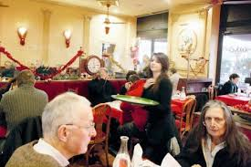
Au buffet

Slide 14
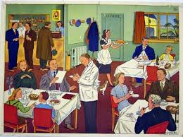
Au restaurant

Slide 15
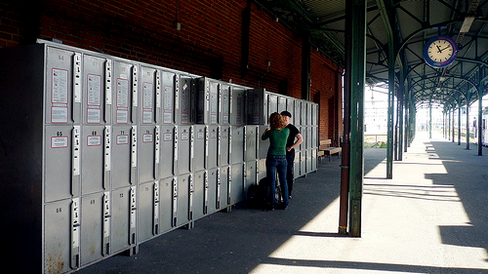
La consigne

Slide 16
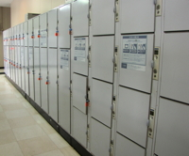
La Consigne Automatique

Slide 17
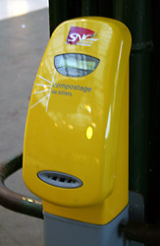
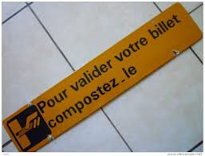
Compostez votre billet (Composter like donner)

Slide 18
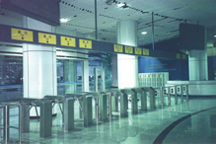
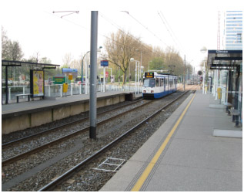
Accès Aux Quais

Slide 19
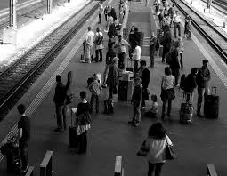
Sur le quai

Slide 20
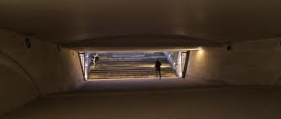
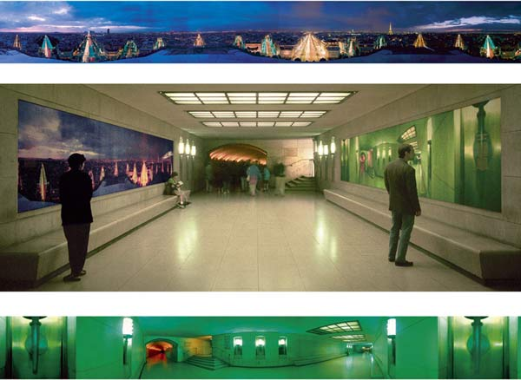
Le Passage sous-terrain

Slide 21

La Sortie

Slide 22
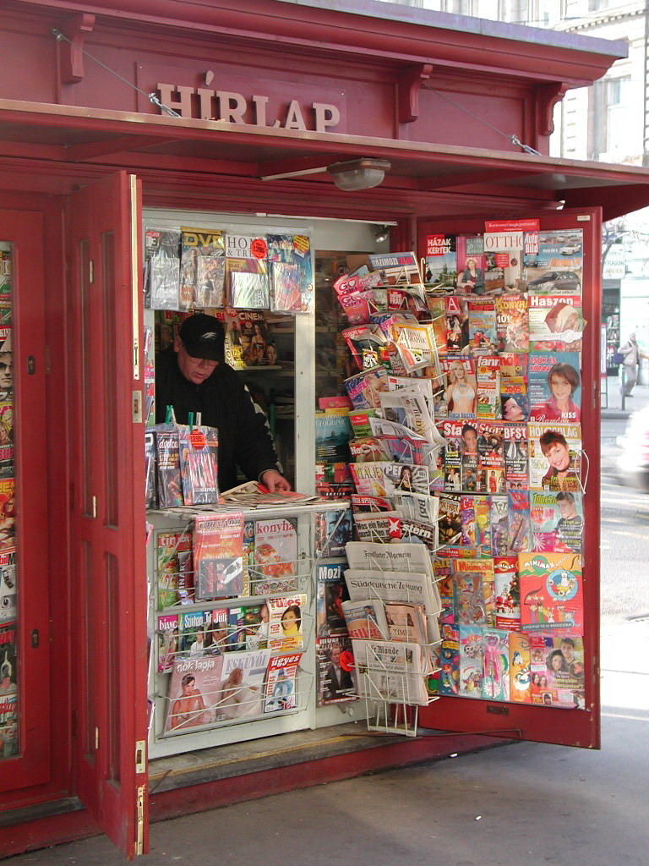
Au kiosque

